Slide 1
Thứ 2 ngày 20 tháng 1 năm 2025
MĨ THUẬT
GƯƠNG MẶT ĐÁNG YÊU ( Tiết 2)

Slide 2
TÌM KHUÔN MẶT GIỐNG VỚI MỖI HÌNH
1.Những khuôn mặt trên giống hình gì?
2. Các khuôn mặt trên hình giống với hình nào bên dưới?
3. Trên khuôn mặt có những bộ phận gì?
1
2
3
4
A
B
C
D

Slide 3
Cách vẽ chân dung
Xác định vị trí 2 mắt, vẽ khuôn mặt
Vẽ mắt, mũi, miệng, tai.
Vẽ mái tóc cổ vai.
Vẽ màu theo ý thích.

Slide 4
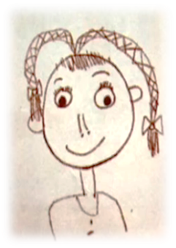
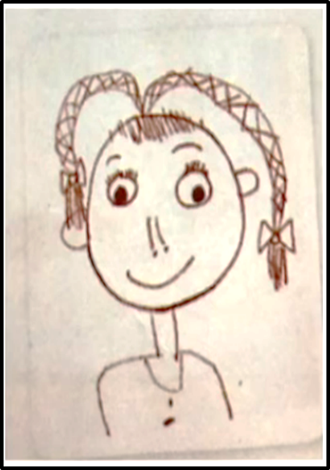
1
3
2

Slide 5
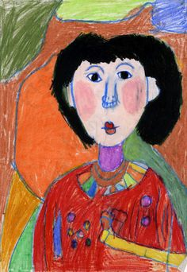
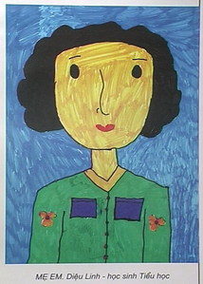
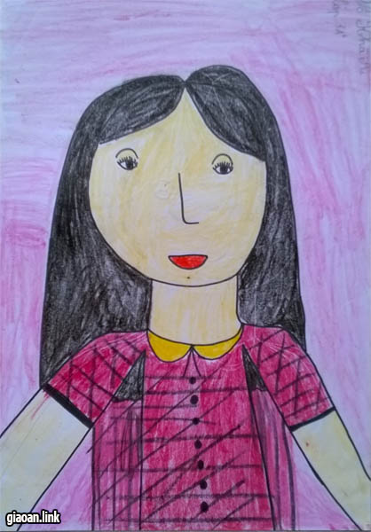
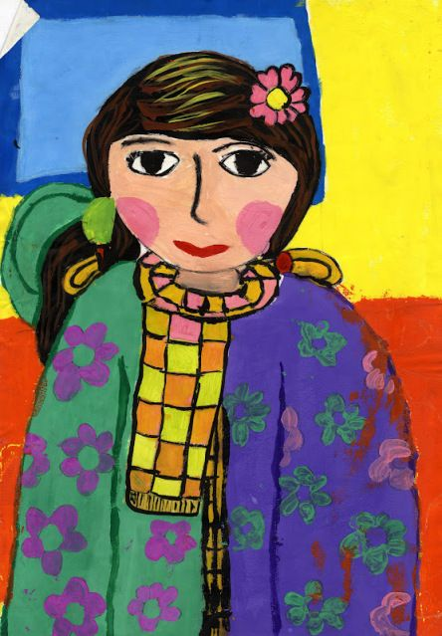
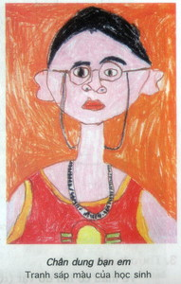
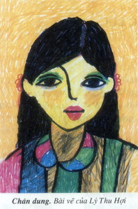
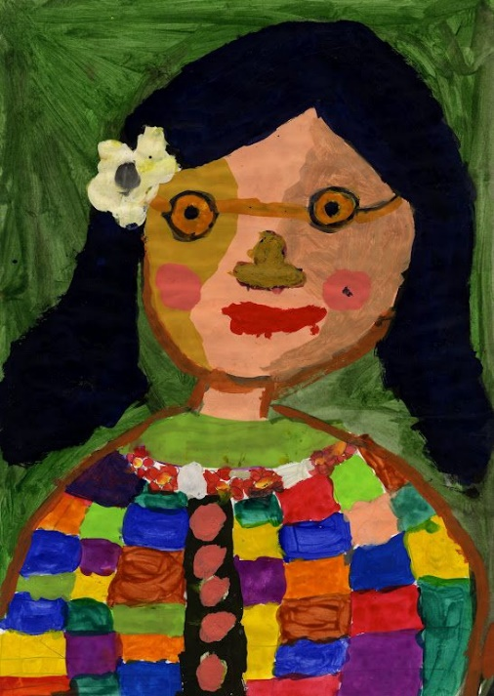
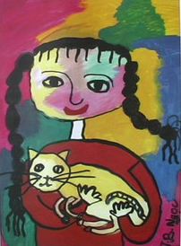
Tranh tham khảo

Slide 6
Thực hành
Vẽ 1 bức tranh chân dung và tô màu theo ý thích. (15 phút)

Slide 7
Trò chơi: Ô số bí mật

Slide 8
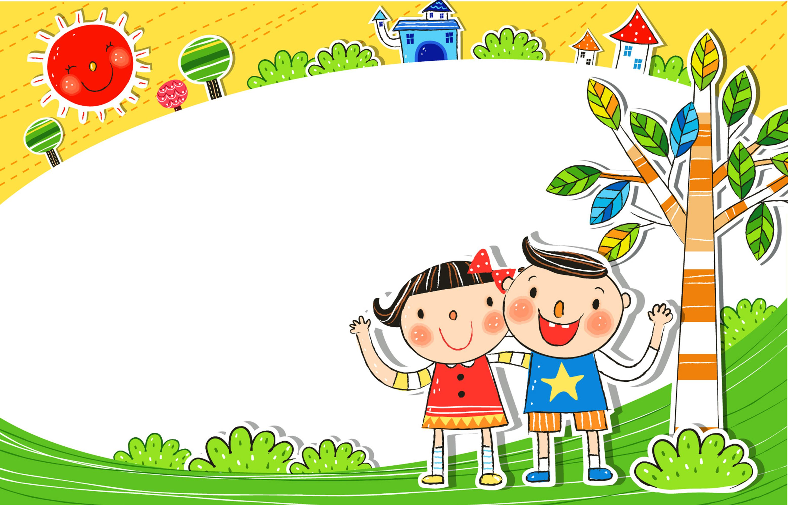
Dặn dò:
Xem trước bài
Chuẩn bị dụng cụ: Giấy, viết chì, màu, tẩy...

